Slide 1
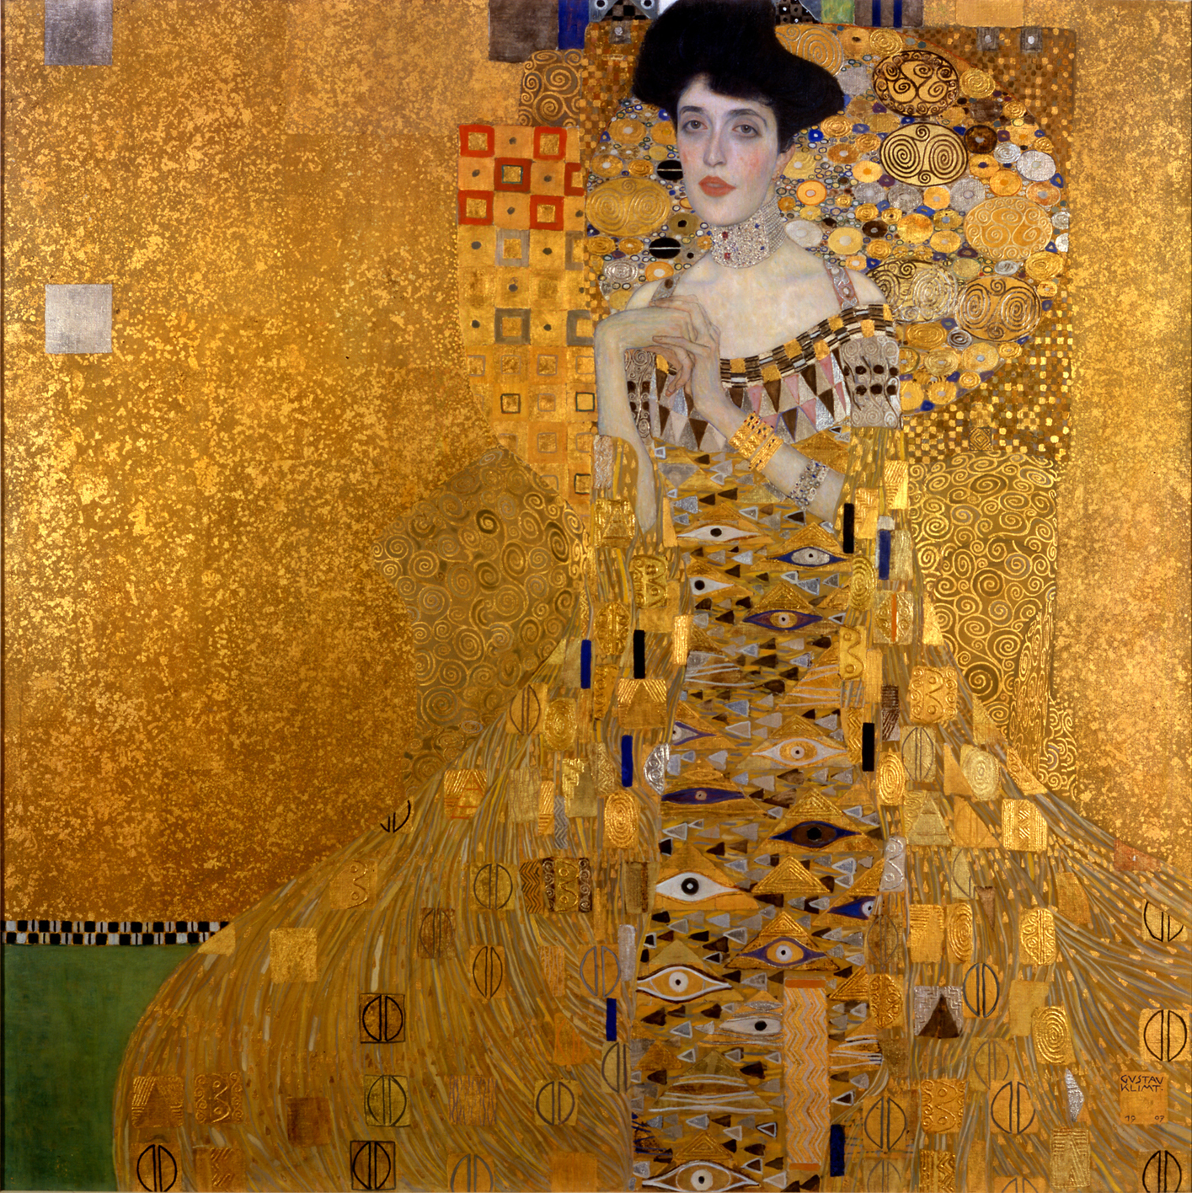
con il Patrocinio
Sapienza Università di Roma Facoltà di Medicina e Psicologia
MASTER II LIVELLO in BRACHITERAPIA GINECOLOGICA Direttore: Prof V De Sanctis
L’obiettivo del Master è l’implementazione della brachiterapia nella ginecologia oncologica anche alla luce delle nuove metodiche basate sulla individuazione del volume bersaglio
con Risonanza Magnetica
Sede di svolgimento del Master
A.O.U S Andrea, via di Grottarossa 1035, 00189 Roma
Il bando del master https://www.uniroma1.it/it/pagina/master ,
Iscrizione entro e non oltre il 15 Gennaio 2019
Docenti di riferimento: Prof.ssa Vitaliana De Sanctis : vitaliana.desanctis@uniroma1.it
Segreteria Master:sig.ra Donati Tamara Indirizzo: via di Grottarossa 1035
Recapiti telefonici: 0633776113 fax 0633776342 E-mail: tamara.donati@uniroma1.it

